Slide 1
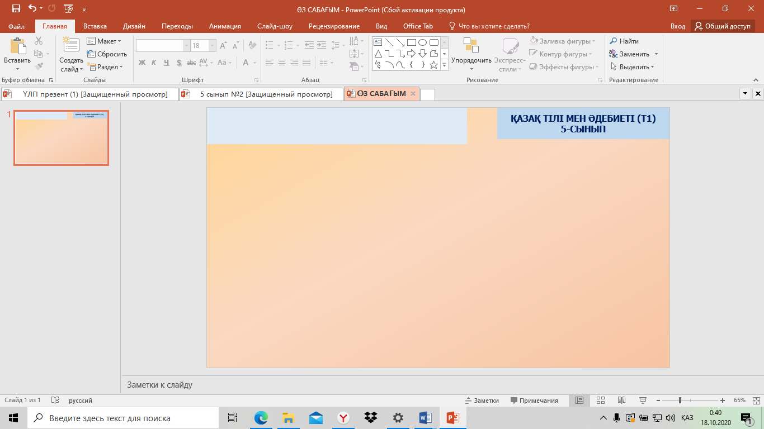
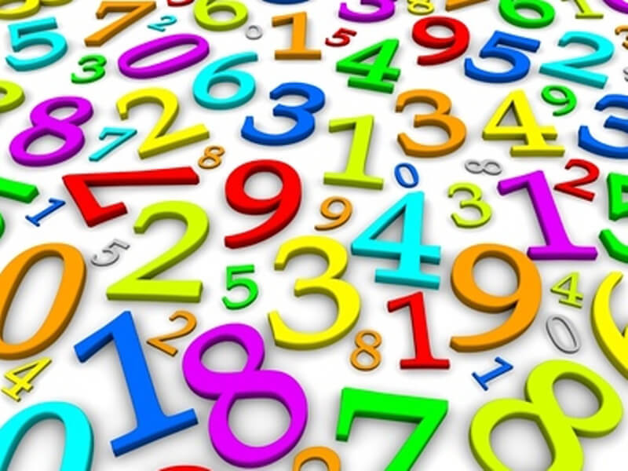
ҚАЗАҚ ТІЛІ (Т1)
5-СЫНЫП
ІХ бөлім. «Аспан әлемінің құпиялары»
САБАҚТЫҢ ТАҚЫРЫБЫ
Ғаламның ғажайып сандары
(4-сабақ)

Slide 2
Оқу мақсаты
5.2.6.1. оқылым стратегияларын қолдану:
жалпы мазмұнын түсіну үшін оқу, нақты ақпаратты табу үшін оқу;
5.4.4.4. сан есімнің мағыналық түрлерін ажырата білу, сан есімді зат есім орнына қолдана білу (жинақтық сан есім)
Бүгінгі сабақта
мәтіннің жалпы мазмұнын түсініп, нақты ақпараттарды анықтайсыздар;
мәнмәтінде сан есімнің мағыналық түрлерін ажыратып, жинақтық сан есімге мысал келтіресіздер.

Slide 3
Бағалау критерийі
мәтіннің жалпы мазмұнын түсініп оқиды;
мәтіннен нақты ақпаратты анықтайды;
жинақтық сан есімге мысал келтіреді.

Slide 4
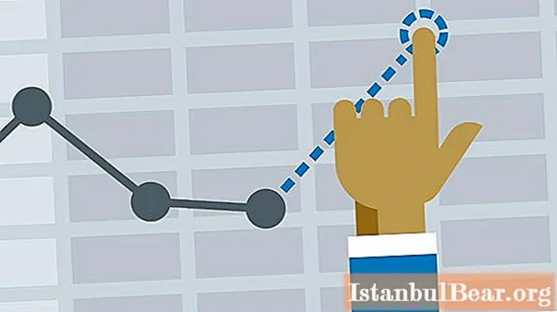
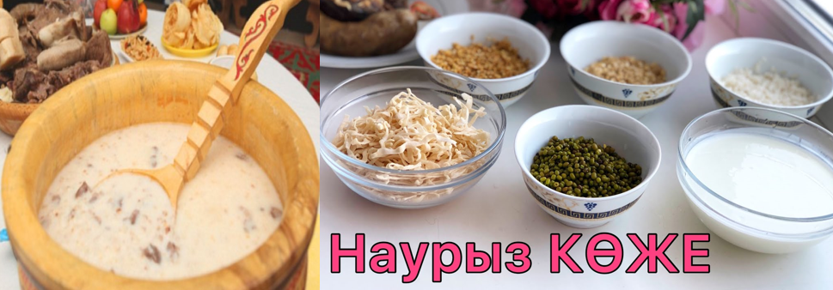
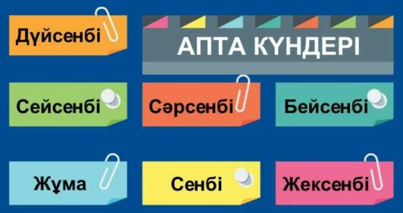
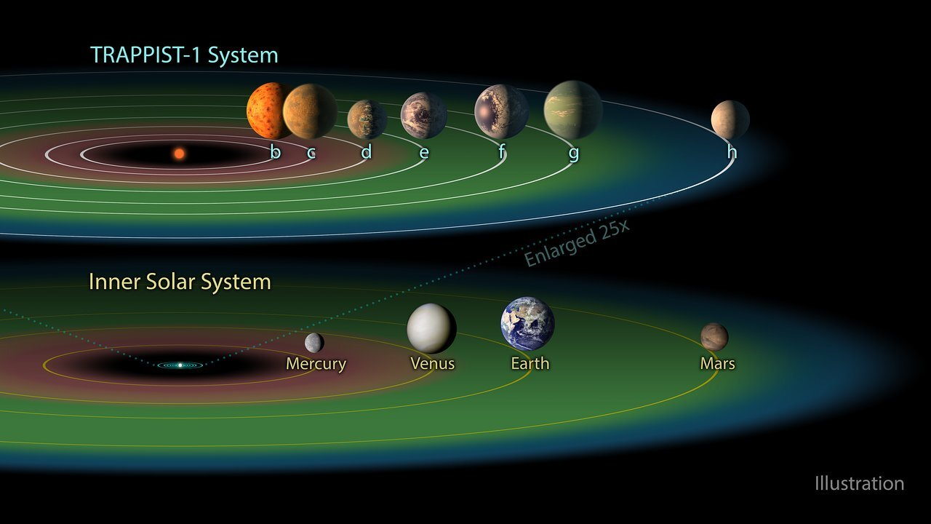
Оқылым алды тапсырма
Болжау «Суреттер жасырған ғажайып сан»
Марстағы фермер
Адам түсін сорғыш
Робот құрастырғыш
Дескриптор:
сурет арқылы мәтіннің мазмұнын болжайды.
Адам жадын өшіргіш
Онтоинженер

Slide 5
Мәтінді оқыңыз.
Ғажайып 7 саны
Қазақ халқының өзіне тән ұлттық ұғымына енген, қасиетті саналатын бірнеше сандары бар: 3,7,9,12,40, 1000. Біз 7 саны туралы сыр шертеміз. Мысалы, көктемнің алғашқы айында Наурыз мерекесі аталып өтті. Мерекенің тамаша нышанының бірі- Наурыз көже. Наурыз көже 7 дәмнен жасалынады – су, тұз, сүт, құрт, ет, арпа, күріш. Ежелгі адамдар «жеті» деген санды сол тұста мәлім болған планеталардың санына қарап, қасиет тұтыпты. Олар: Жерді айналатын жеті планета Ай, Меркурий, Шолпан, Күн, Марс, Юпитер, Сатурн. Бір аптада 7 күн бар екенін білеміз. Азияның кейбір халықтары апта ішіндегі осы 7 күнді планетаның атымен атайды екен. Мысалы: Жексенбі – Равивар (Күн) Дүйсенбі – Сомвар (Ай) Сейсенбі – Мангалвар (Марс) Сәрсенбі – Будхавар (Меркурий) Бейсенбі – Вирвар (Юпитер) Жұма – Шукравар (Шолпан) Сенбі – Шанивар (Сатурн). Данышпан бабаларымыздың өсиетті сөздері бүгінгі күнге дейін үлгі: «Жеті жұрттың тілін біл, Жеті түрлі ілім біл». «Жеті атадан бері қыз алыспаңдар». Жеті қарама-қайшылық: жер мен аспан, жас пен кәрі, жақсы мен жаман, тәтті мен ащы, түн мен күн, су мен ауа, жаз бен қыс. 7 қабат жер асты, 7 қабат аспан әлемі, Жетіқарақшы

Slide 6



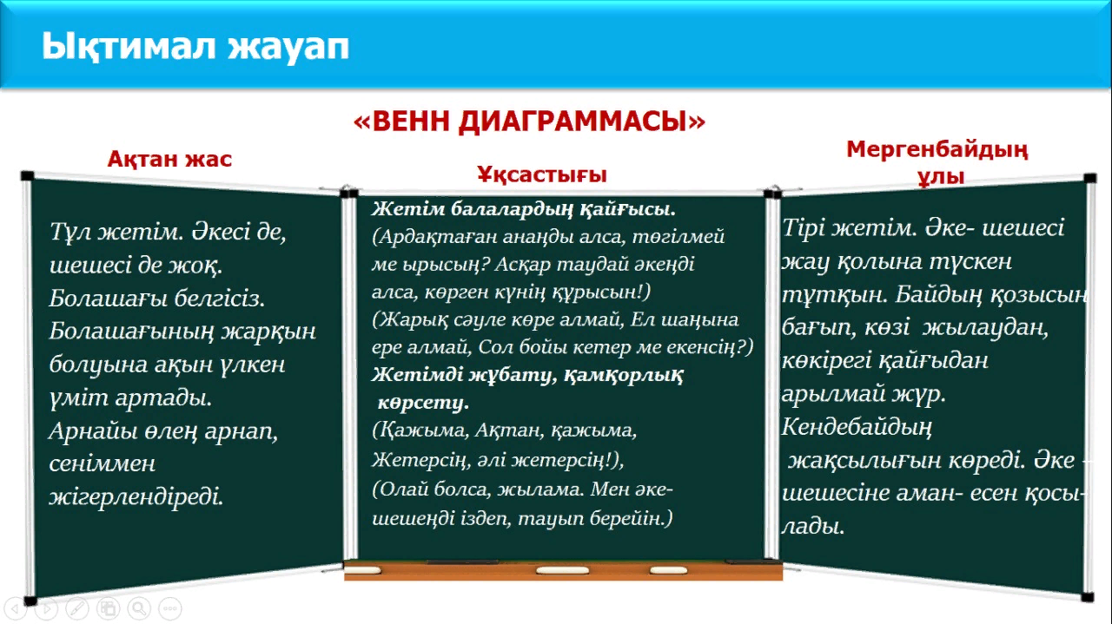
1-тапсырма. Мәтіннен 7 санына сай нақты ақпаратты анықтап,кестені толтырыңыздар.
Наурыз көже
құрамы:
Жеті қарама-қайшылық:
Жерді айналатын
жеті планета:
Дескрипторы
мәтін мазмұнын түсінеді;
нақты ақпаратты анықтайды.

Slide 7
Ықтимал жауап
Наурыз көже
құрамы:
Жеті қарама-қайшылық:
Жерді айналатын
жеті планета:
жер мен аспан, жас пен кәрі, жақсы мен жаман, тәтті мен ащы, түн мен күн, су мен ауа, жаз бен қыс.
Наурыз көже 7 дәмнен
жасалынады – су, тұз,
сүт, құрт, ет, арпа,
күріш.
Ай, Меркурий, Шолпан, Күн, Марс, Юпитер, Сатурн

Slide 8
Тілдік бағдар
Жинақтық сан есім
1-7-ге дейінгі сандар жатады
Сұрағы:
Нешеу?
-ау, -еу жұрнағы арқылы жасалады
Мұндай сөздердің негізгі мағынасы абстракт сан мөлшерін білдіргендіктен, олар үнемі субстантивтеніп жеке қолданылады
Мысалы: Аспандағы жұлдыздардың біреуі ғана жарқырап көрініп тұр.

Slide 9
2-тапсырма.
Аспан әлемінің құпиялары тақырыбына байланысты «Бестік» диктантын жазып, мәтінде жинақтық сан есімдерді қолданыңыз
«Бестік» диктанты
Сөз;
Сөз тіркесі;
Екі сөйлем құру;
Екі сұрақ қою;
Сұрақтарға жауап беру.
Дескрипторлары
диктант мәтінін жазуда жинақтық сан есімдерді қолданады;
сан есімді зат есім орнына қолданады;

Slide 10
Ықтимал жауап
Аспан. Аспан әлемі. Аспан әлемі құпияға толы. Біз досымыз екеуіміз аспандағы жымыңдаған жұлдыздарға қарап сырын түсінгіміз келді.
-Айзат, сен Шолпан жұлдызы жайлы аңызды білесің бе? Шолпан жұлдызы неге ерекше жарқырайды?
-Шолпан қыз ерекше ақылды, сұлу әрі емші болған екен. Бірақ өзіне таласқан елді дауластырмау мақсатында жігіттердің біреуіне де қарамастан таң ата аспанға ұшып шығып, таң жұлдызына айналып ерекше жарқырап тұрады.

Slide 11
Сабақты бекіту
Сурет арқылы мәтіннің мазмұнын болжадыңыздар;
Мәтіннен нақты ақпаратты анықтадыңыздар;
Сан есімнің мағыналық түрі – жинақтық сан есім түрімен таныстыңыздар;
Шығармашылық диктантын жазып, мәтінде жинақтық сан есімдерді қолдандыңыздар;

Slide 12
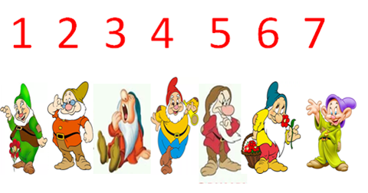
Қосымша тапсырма
Жинақтық сан есімнен жасалған мақал- мәтел, жаңылтпаш, жұмбақтар іздестіріп,жазып алыңыздар.

